Slide 1
Analisis data bank
Putri rohyanti

Slide 2

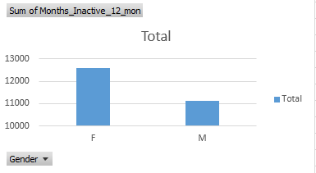
Menentukan sum of month inactive 12 mon berdasarkan gender

Slide 3
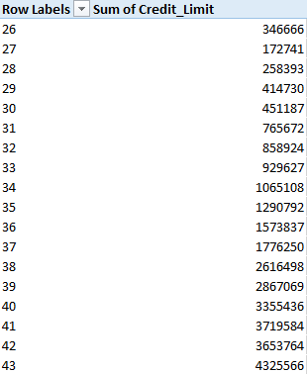
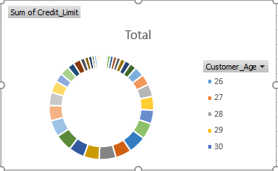
Menentukan sum of credit limit berdasarkan customer age

Slide 4
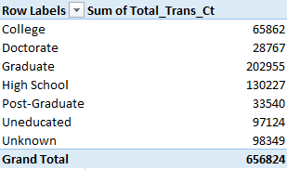
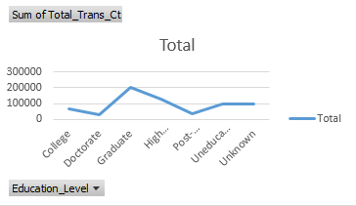
Menentukan sum of total trans ct berdasarkan education level

Slide 5

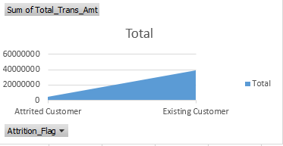
Menentukan sum of total trans amt berdasarkan attrition flag

Slide 6
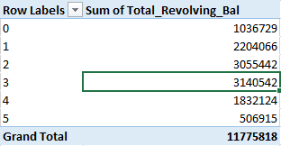
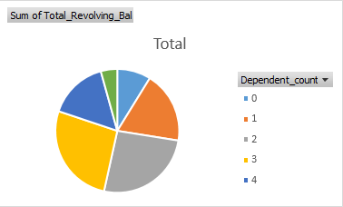
Menentukan sum of total revolving bal berdasarkan dependent count

